Slide 1

Zeiss View

Slide 2
ЕКИП
Велизар Василев – Project Manager
Християн Петаков – UI/UX Designer
Борис Даскалов – Front-End Dev
Тони Тодоров – Back-End Dev
Илия Лулин - QA

Slide 3
КАКВО Представлява Zeiss View
Очилата са елегантен, модерен и неизменен аксесоар, който придава стил и личност на всеки, който ги носи. От дебютното си появяване на модната сцена до днешния ден, те остават неотменима част от нашия ежедневен облик.
С нашия уебсайт за очила влизате в свят, където изборът е вашият най-добър съветник. Предлагаме голямо разнообразие от очила за всеки вкус и стил - от класически рамки до модерни и екстравагантни дизайни.

Slide 4
Какво Съдържа Zeiss View
Освен моделите, които предлагаме, нашия сайт има функцията “Customize”, която ви дава възможността да персонализирате своите очила, създавайки уникални комбинации от рамки, цветове и допълнителни елементи. Вашите очила могат да бъдат точно толкова индивидуални, колкото вие!
В раздела “Trend”, ще откриете статии за последните трендове в света на очилата, подробни анализи, инспирации и съвети за това как да съчетаете вашите очила с най-актуалните модни тенденции.

Slide 5
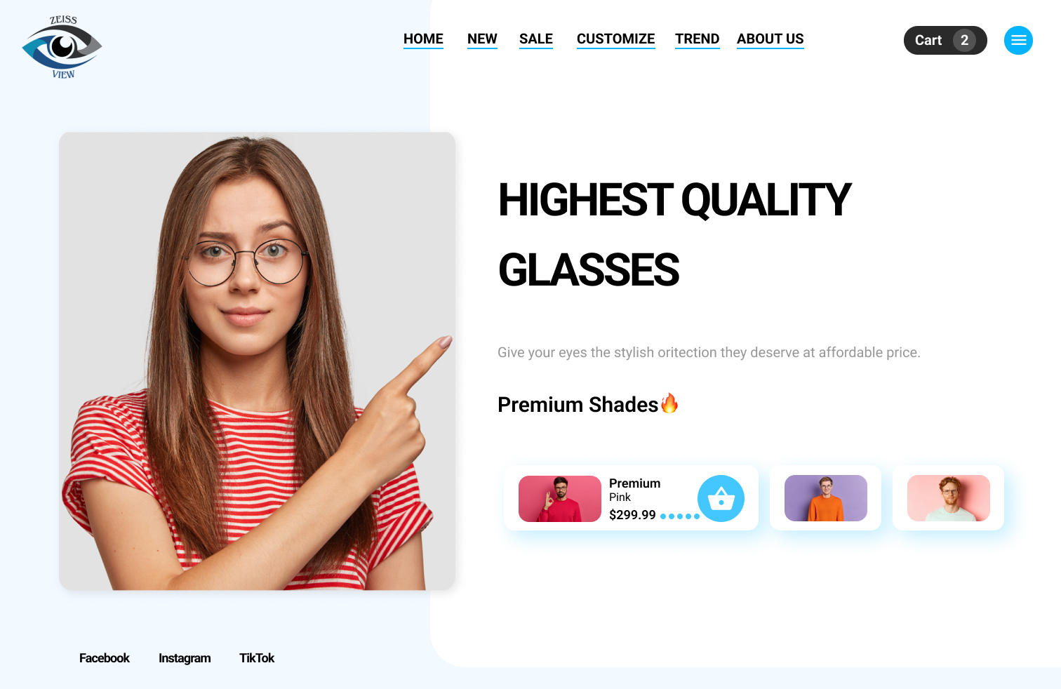
Начална Страница

Slide 6
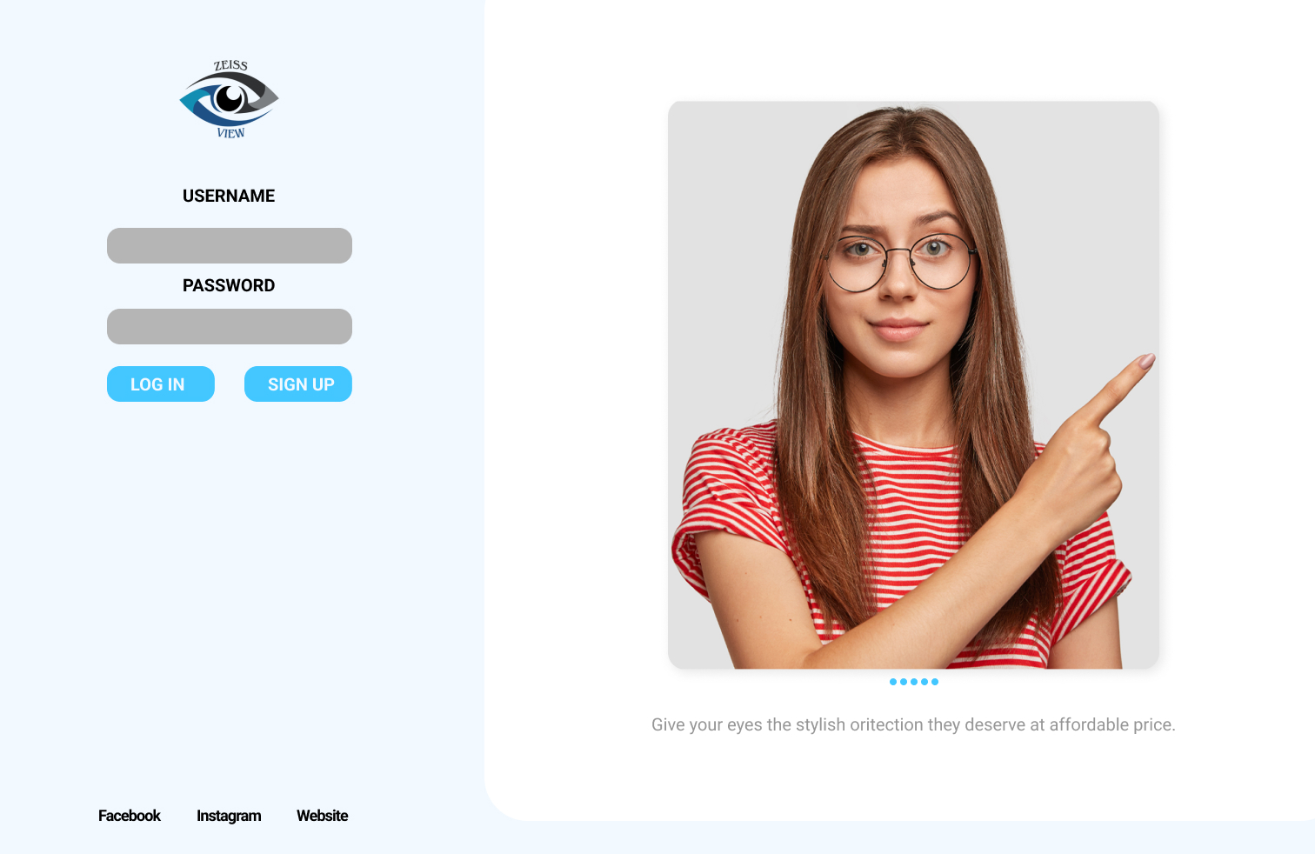
Вход

Slide 7
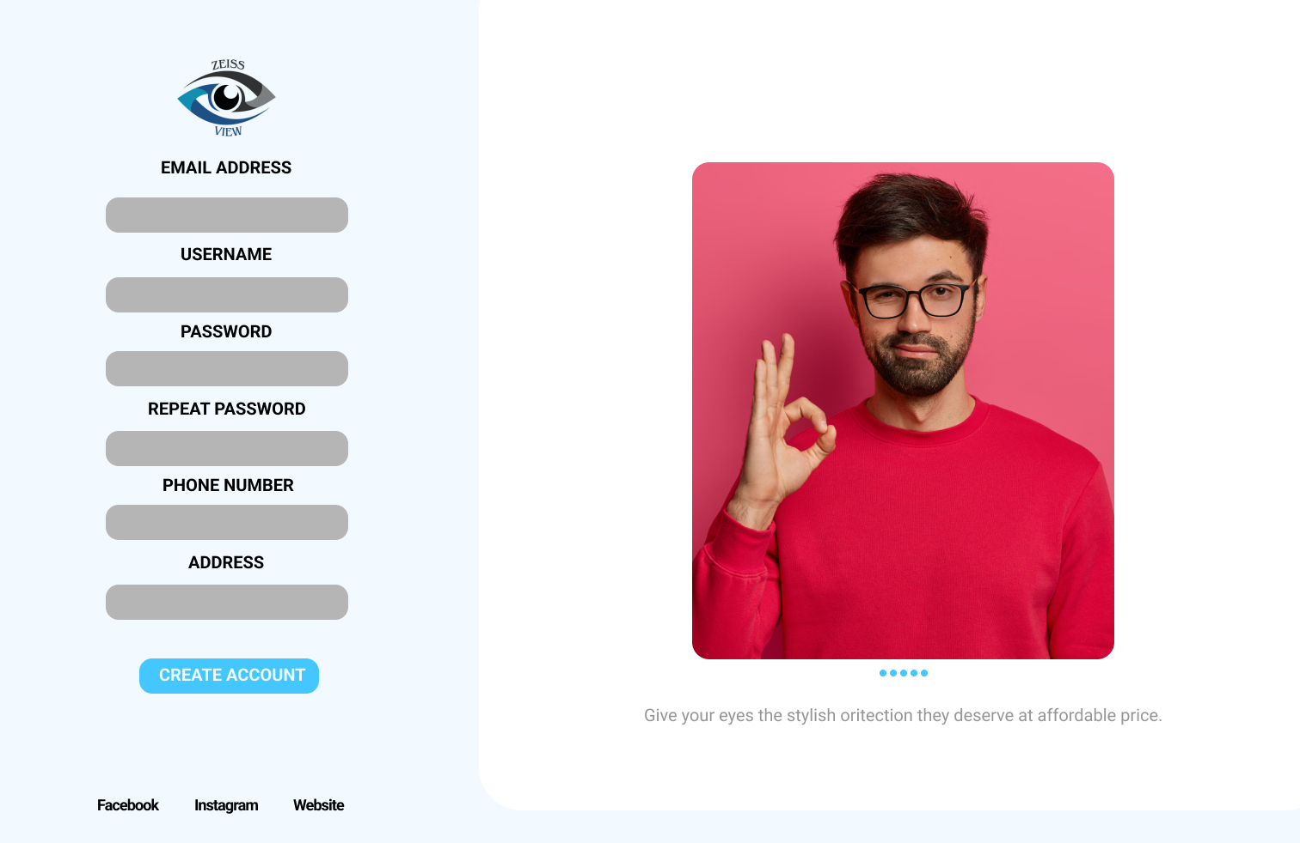
Регистрация

Slide 8
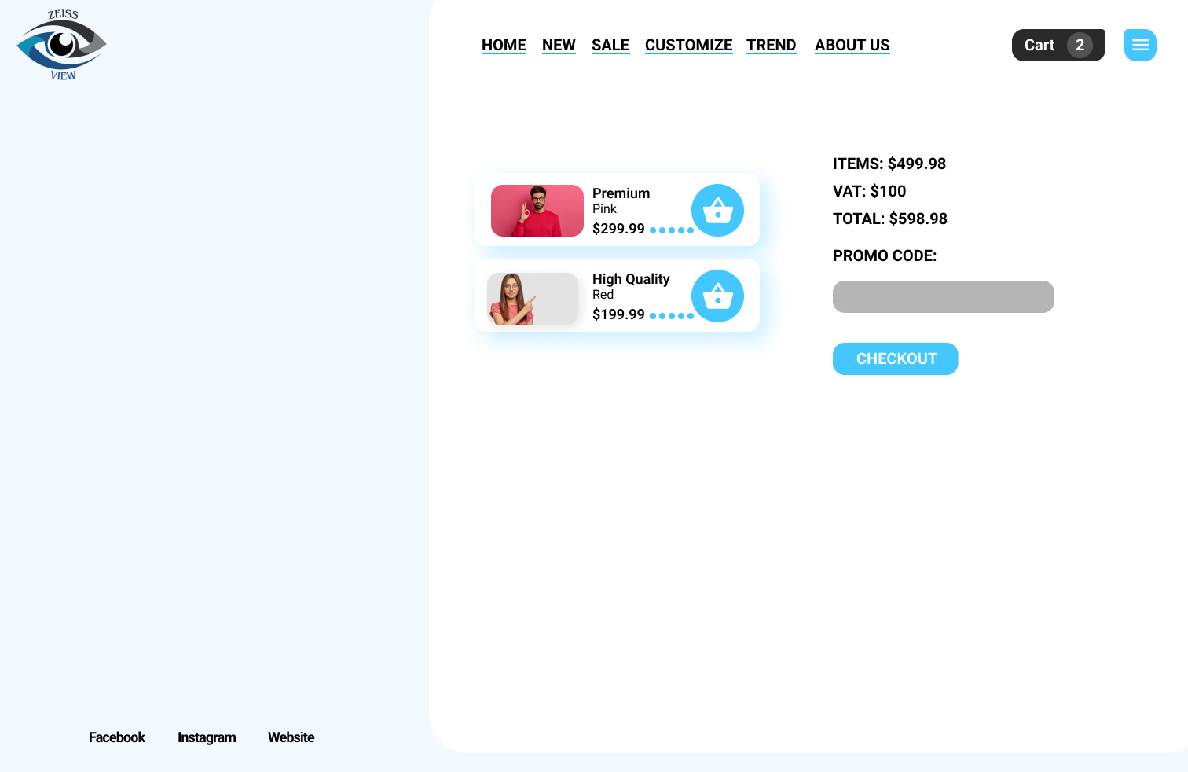
CHECKOUT

Slide 9
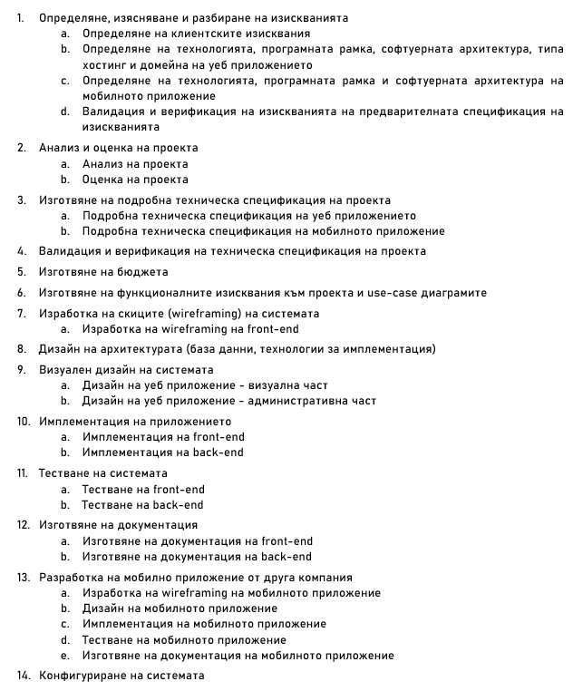
План на проекта

Slide 10
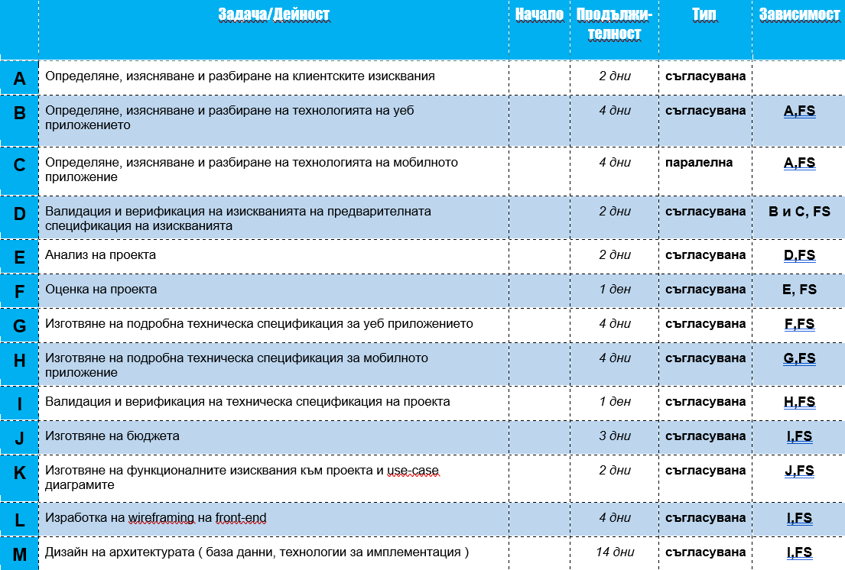
Таблица със задачи

Slide 11
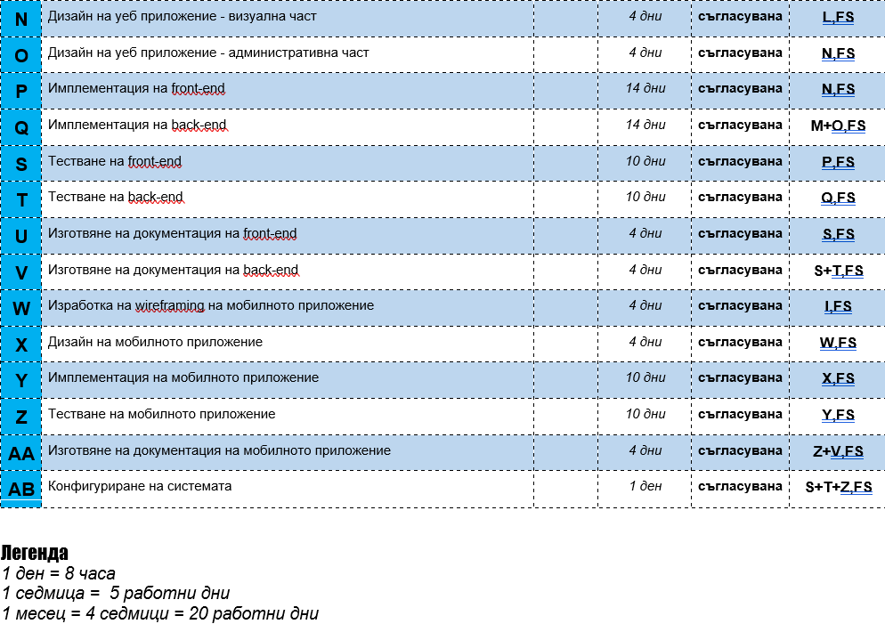

Slide 12
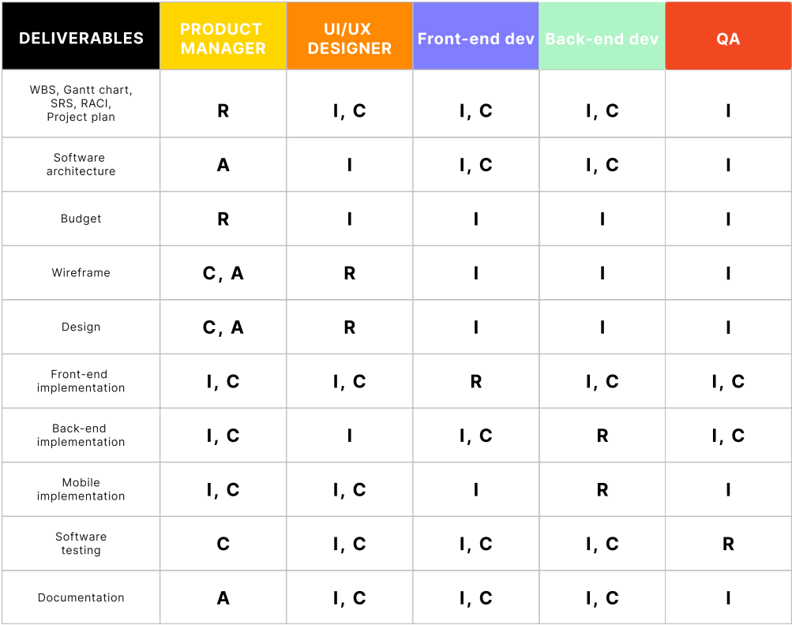
Raci Матрица

Slide 13
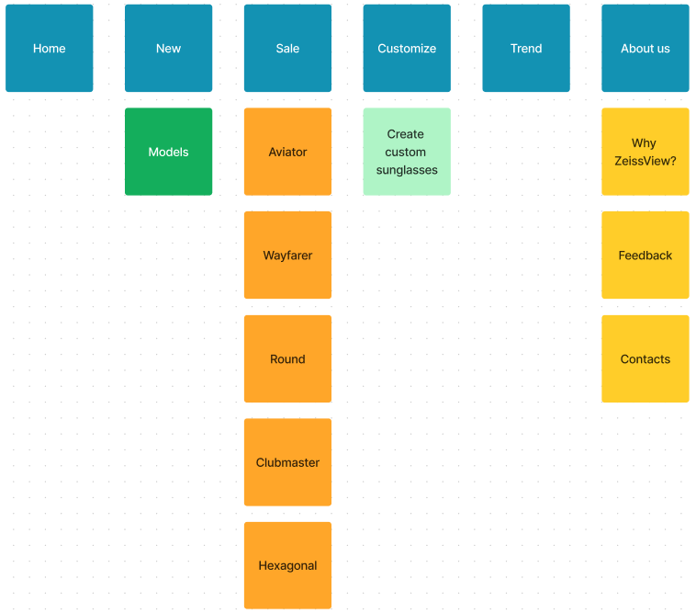
Card Sorting

Slide 14





Used Technologies
Bootstrap
Java
JavaScript
React
PL/SQL

Slide 15
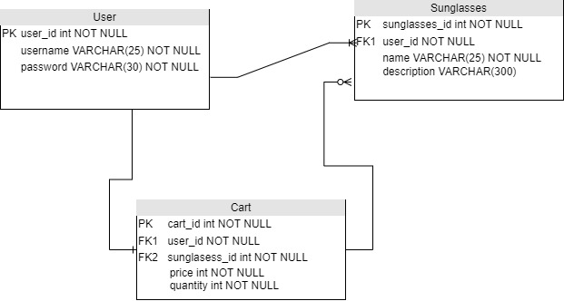
Domain Model

Slide 16
Благодарим за вниманието!

